Slide 1
IMU Module
2005240024 심태선
2008290020 박찬선
Notes:
안녕하세요. 캡스톤디자인으로 IMU의 주제로 진행하게될 심태선, 박찬선 조의 심태선입니다.

Slide 2
IMU
IMU
inertial measurement unit
Notes:
IMU, 이너셜 미주어먼트 유닛. 즉 관성측정 장치 입니다.
공간상에서 표현을 해야하기 때문에 센서는 3차원으로 구성해야하며 각 센서들을 3축으로 구성해서 하나의 통합된 유닛을 만드는 것 입니다.
3가지 센서들을 간단하게 설명하면,

Slide 3
IMU
Accelerometer
이동관성 측정
Gyro
각속도 측정
Magnetometer
절대방향 검출
Notes:
가속도센서는 직선방향으로의 단위시간에 속도 증감비를 수치로 알려주는 센서입니다.
가속도 센서는 물체의 이동속도를 직접측정할 수 없지만, 상태의 변화를 연속적으로 기록하는 것으로 현재의 상태를 추측할 수 있고,
움직임의 변화 뿐만아니라, 중력에 의한 운동의 변화를 계측하는 것도 가능하기 때문에, 물체의 기울기 상태를 검출할 수 있습니다.
또한 중력도 가속도의 하나이기 때문에 가속도 센서는 기본적으로 항상 Z축 방향으로 중력 가속도 값을 가지고 시작합니다.
가속도 센서를 응요한 자동차 에어백을 위한 충격테스트, 컴퓨터 하드디스크의 안정성 향상에 이용되거나, 닌텐도의 게임기인 위! 의 콘트롤러에 가속도 센서를 탑재하여 기존의 버튼에의한 조작과는 다른 획기적인 조작방법을 실현하였습니다.
다음으로
자이로센서는 각속도를 측정합니다.
한축을 기준으로 단위시간에 물체가 회전한 각도의 값을 수치로 알려주는 센서입니다.
비행기, 미사일, 우주선, 잠수함 등에 사용되는 항법장치, 카메라, 로봇, 무인 자동화 기기 등의 자세 제어, 그리고 자이로 콤파스 등으로 매우 넓습니다.
3번째로 방향을 감지하는 지자기센서는 지구의 자기장을 감지하여 나침반과 같이 동서남북을 정보를 알수 있습니다.

Slide 4
IMU
Accelerometer
Gyro
Magnetometer
IMU
Notes:
즉,,,,, 이동관성을 측정할 수 있는 가속도센서와 회전관성을 측정할 수 있는 자이로센서. 방위각을 측정할 수 있는 지자기센서로 이루어진 하나의 통합된 유닛이라 할수있습니다.

Slide 5
IMU센서모듈 의 필요성
가속도센서
회전각도 검출의 문제
자이로센서
드리프트현상
지자기센서
절대 방향 검출
IMU
Notes:
자이로센서,가속도센서,지자기센서 모두 각도산출을 할수 있으나,가속도 센서는 회전중심축에서 접선방향의 가속도 성분과 법선방향의 가속도성분을 측정하게 되서 회전각도를 검출하는데 문제가 생기게 되며, 자이로 센서는 회전검출시 드리프트가 발생하므로 .. 오차가 발생하는점을 상호 보안하여 정확성을 높힐수 있으며, 지자기 센서를 추가하여, 절대방향을 알수 있을 있습니다.
모듈을 제작함으로써 상호 인터페이스를 단순화 하고, 오차범위를 줄일 수 있으며 여러 분야에 응용하여 시장성을 키울수 있다는 생각입니다.
3차원 움직임 장치에 대한 연구는 해외에서는 이미 활발히 진행중인 것에 비해 국내에서는 몇 몇 대학과 연구기관 등에서 제한적으로 접근하고 있으며, 제품에 대한 연구 개발이 극히 부진한 실정입니다.
하지만 아직 양산 업체가 많지 않아 개발에 성공할 경우 세계 시장으로의 진입 가능성과 시장 선점 효과가 매우 크다는 점이 특징이 있습니다.
의료 이미징 장비, 외과 장비, 첨단 보철술, 산업차량자동유도 등의 응용에 초정밀 해상도가 가능해지며 고도로 정밀한 작동 외에도 IMU의 또 다른 장점은
그 여러 기능을 센서 제조업체가 미리 테스트하고 측정할 수 있다는 것입니다.

Slide 6
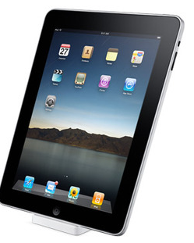
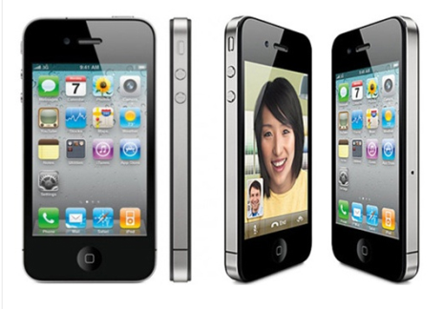
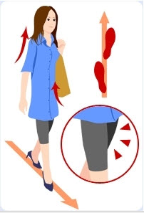
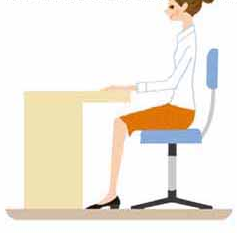
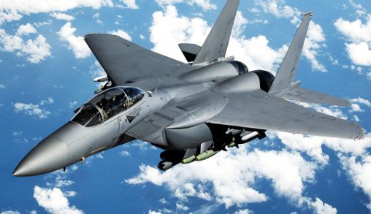
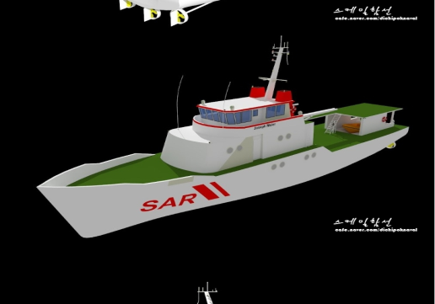
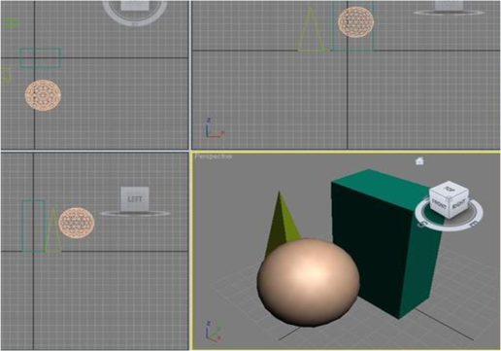
IMU센서의 활용방안
스마트폰,태블릿,게임기,랩톱PC,게임기,보행로봇
자세교정기기
ETC..(관성 실험용, 군사용, 선박용,항공,항공기,우주선,잠수함,유도미사일)
Notes:
3가지 센서로 구현된IMU모듈은 그 정확성과 간편성으로 이용가능한 분야는 무척이나 광범위하다.
Wii의 출현과 더불어 스마트폰의 센서장착으로 실제의 움직임으로 가상현실속의 움직임을 제어하는 기술이 많이 나오고있는데
이때 IMU모듈을 사용할 수있다.
그리고 IMU모듈을 몸에 장착하여 올바른 걸음걸이,올바른 자세를 위한 교정기를 만들 수 있다.
그 외
군사용 차량,선박,항공기에 장착되어 속도, 방향, 중력을 측정하고 기록할수 있고,
또한 관성유도장치의 핵심부품으로 항공기, 우주선, 선박, 잠수함, 유도미사일에 이용될 수있다.

Slide 7
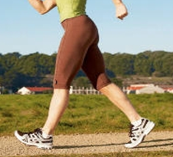
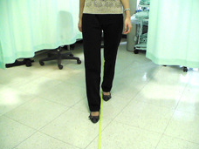
IMU센서의 구현
Notes:
구체적인 IMU센서의 활용을 보이기 위해 IMU센서를 다리에 부착하여 다리의 움직임을 3D로 구현하고자 한다.
IMU센서를 각 다리관절부분에 부착 후 그 사이를 선으로 연결하여 뼈의 형상과 비슷하게 만들어준 후 IMU모듈로부터 받은
데이터를 이용하여 3D로 다리의 모습 그대로 구현하는것이 최종목표이다.
더 나아가 발의 관절에도 IMU를 부착하여 가상현실의 움직임이 실제와 더움 가깝게 만들 수 있을것이다.
이를 이용하여 자신의 걷는 모습을 보면서 실시간으로
걷는자세를 보정하여 걸을 수 있는 교정용기기를 만들 수 도 있을것이다.
또 여러 상황의 걷는모습을 기록하면서 관련된 연구실험에 큰 도움이 될 것이다.

Slide 8
어려운점
최적화된 결과를 얻기 위한
데이터분석의 어려움
3D구현의 초보자로써의 어려움
Notes:
3차원 움직임 측정장치를 연구, 개발하기 위해서는 관성센서 의 특성 파악과 최적 배치 기법 연구가 우선 이뤄져야 한다. 개발된 시스템의 성능은 관성센서의 오차를 추정 보상해주는 기술에서 좌우된다. 이외에도 최적 알고리즘, 센서 인터페이스기법, 무선 통신기법, 응용 환경에 따른 움직임 정보변환기법, 응용 디스플레이 등의 기법이 필요한 복잡한 첨단분야다.
그리고 3D로 구현은 그 분야에 대해 배운적이 없어서 3D관련된 프로그램들의 사용이 어려울 것으로 예상된다.

Slide 9
감사합니다.^^

